Slide 1
Mani in pasta!

Slide 2
BIBFRAME vs. MARC
RDF to MARC
https://id.loc.gov/tools/bibframe/comparebf-lccn/2011563873.txt
MARC to RDF
https://id.loc.gov/tools/bibframe/compare-lccn/full-rdf?find=2011563873

Slide 3
CIDOC CRM & FRBRoo vs. EDM
Corago
http://corago.unibo.it/resource/DOCUMENTI/DMBM21857
Europeana
https://www.europeana.eu/it/item/446/MI0285_LIBR_OTE_02_01
Internet Culturale
https://www.internetculturale.it/jmms/iccuviewer/iccu.jsp?id=oai%3Awww.internetculturale.sbn.it%2FTeca%3A20%3ANT0000%3AMI0285_LIBR_OTE_02-01

Slide 4
Wikidata
Altri esempi…
Otello (opera)
https://www.wikidata.org/wiki/Q172324
Dizionari semantici multilingue: BabelNet
Otello: chi era costui?
https://babelnet.org/search?word=otello&lang=IT

Slide 5
Esperimento…
Creazione di triple RDF a partire da un record catalografico
Passi:
Selezionare un record catalografico da una collezione di interesse
Identificare l’entità descritta e i suoi attributi fondamentali
Selezionare il tipo e le proprietà utili ad esprimerne la semantica
Creare le triple corrispondenti

Slide 6
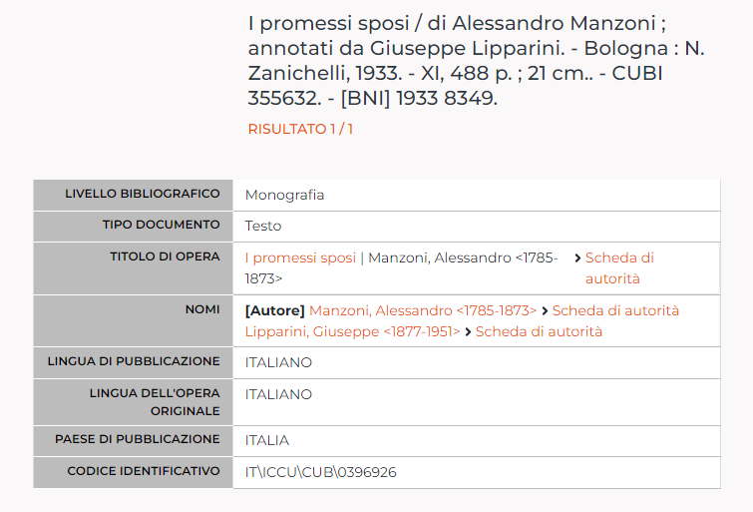
Esperimento…
Selezionare un record catalografico da una collezione di interesse

Slide 7
Esperimento…
2. Identificare l’entità descritta e i suoi attributi fondamentali
Tipo di entità
Titolo
Responsabilità

Slide 8
Esperimento…
3. Selezionare il tipo e le proprietà utili ad esprimerne la semantica
Utilizziamo le ontologie CIDOC-CRM e FRBRoo
Tipo di entità
frbroo:F3_Manifestation_Product_Type
crm:P102_has_title
Titolo
crm:E35_Title

Slide 9
Esperimento…
4. Creare le triple corrispondenti
Creiamo l’URI dell’entità partendo dal CODICE IDENTIFICATIVO di SBN: <sbn:IT\ICCU\CUB\0396926>
Creiamo la tripla che specifica che si tratta di una descrizione di una edizione
<sbn:IT\ICCU\CUB\0396926> <rdf:type> <frbroo:F3_Manifestation_Product_Type>
Creiamo l’URI che identifica il titolo <sbn:IT\ICCU\CUB\0396926\TITOLO>
<sbn:IT\ICCU\CUB\0396926\TITOLO> <rdf:type> <crm:E35_Title>
Creiamo la tripla che associa il valore stringa al titolo
<sbn:IT\ICCU\CUB\0396926\TITOLO> <rdfs:label> ‘I promessi sposi’
Attribuiamo il titolo all’edizione
<sbn:IT\ICCU\CUB\0396926> <crm:P102_has_title> <sbn:IT\ICCU\CUB\0396926\TITOLO>

Slide 10
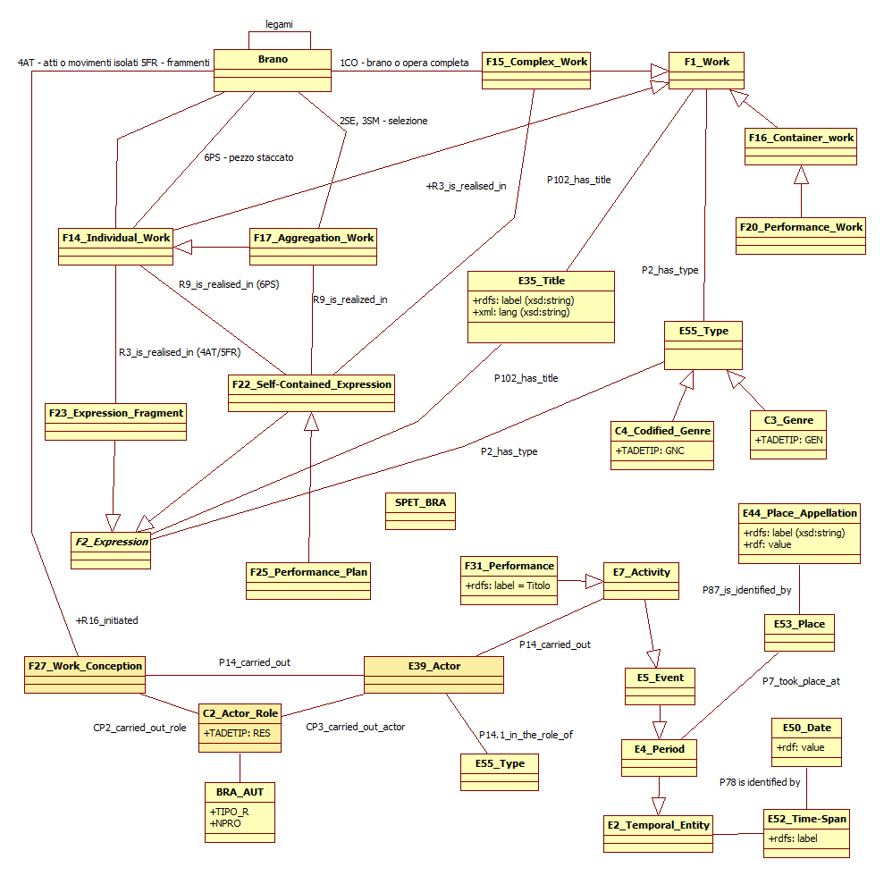
E per rappresentare le responsabilità?

